Slide 1
支撑平台说明文档
——廖佳|产品部
2016年3月3日

Slide 2
目录
一、产品简介
二、主要功能
三、未来规划

Slide 3
一、产品简介

Slide 4
1、它是什么？
支撑平台：公司内部系统（登录入口www.piaozhijia.com）
·平台性质，不直接参与产品的供销交易；
·业务的衔接、运作需建立在此平台的基础之上。

Slide 5
1、它是什么？
在公司产品体系中，处于中间运营环节：
·对公司而言，相当于一个数据处理后台，为业务交易服务；
·对供应商、分销商而言，相当于一个保证业务运作的通道。
（开关）
供应端
支撑平台
分销端

Slide 6
2、谁使用它？用它干嘛？
使用者：
支撑平台主要服务于票之家运营部门、客服部门的工作。
（不同岗位的工作人员，操作权限不同）
用途：
目前的重点是——对用户账号进行审核、管理，对订单进行协助操作，
有效解决供应商与分销商之间业务流转问题，做好配合。

Slide 7
二、主要功能

Slide 8
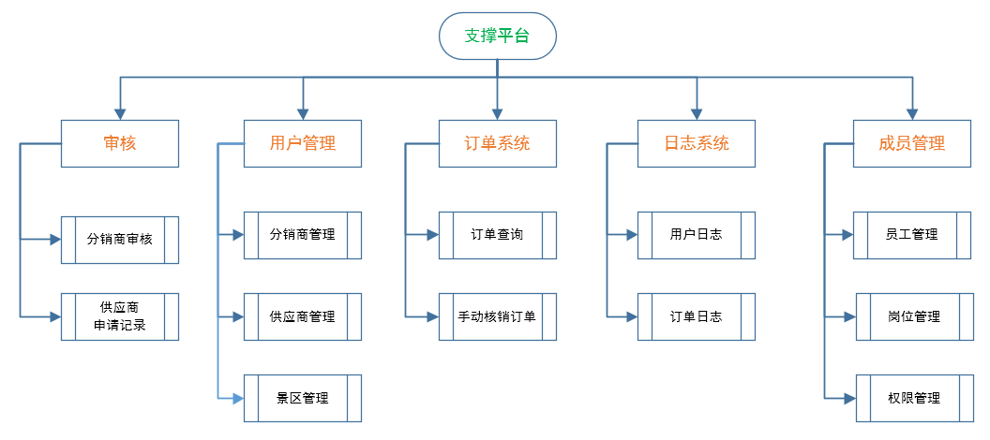
2.1 功能一览

Slide 9
2.2 功能简介
·审核
即对注册用户账号、申请进行审核——针对不同注册角色的账号，分别审核。
·用户管理
即对用户账号进行添加、维护，包括信息和权限的更改。
·订单管理
支撑平台会展示所有订单的相关数据，运营者可对订单进行确认、退款等操作。

Slide 10
2.2 功能简介
·日志查看
即方便运营者查看用户账号的操作日志记录、订单的操作日志记录。
·成员管理
管理员账号可对岗位、员工进行管理（增、删、改、查）

Slide 11
2.2 功能列表
功能模块 | 功能点 | 操作
*审核 | 分销商审核 | 1、审核操作：同意、拒绝 2、基础信息维护 3、分销权限设置
 | 供应商申请记录 | 添加备注、完结记录
*用户管理 | 分销商管理 | 基础信息维护
 |  | 分销权限设置
 |  | 供应权限设置
 |  | 新增OTA账号
 | 供应商管理 | 基础信息维护
 |  | 分销权限设置
 |  | 供应权限设置
 |  | 新增供应商账号
 | 景区管理 | 新增、编辑景区
*订单 | 订单列表 | 订单查询、导出
 | 订单详情 | 重发短信
 |  | 订单二次确认
 |  | 添加订单备注
 |  | 订单手动核销
日志 | 用户日志 | 查看、筛选
 | 订单日志 | 查看、筛选
设置 | 成员管理 | 新增、修改、删除
 | 岗位管理 | 新增、修改、删除
 | 权限管理 | 新增、修改、删除

Slide 12
2.3 主要流程（1）
·审核
1、分销商审核：用户注册账号-> 运营人员审核账号 -> 账号登录使用
2、供应商申请：用户提交联系方式->运营人员联系跟进、创建账号->账号登录使用
·用户管理
用户提出需求 -> 运营人员增/改账号信息、权限 -> 账号使用

Slide 13
2.3 主要流程（1）
·用户审核/管理流程图
①分销商审核/管理

Slide 14
2.3 主要流程（1）
·用户审核/管理流程图
②供应商管理

Slide 15
2.3 主要流程（2）
·订单系统
订单产生 -> 获取订单信息、协助处理订单 -> 订单正常流转
注：支撑平台只是对订单进行维护、把控，但不会产生订单、
不可删除订单。

Slide 16
2.4 字段简介
功能模块 | 功能点 | 字段备注
用户审核 | 基本信息审核 | 通用字段：联系人、手机号码、电子邮箱、地址、资质； 个人：身份证号、姓名； 企业：公司名称、营业执照、座机、传真等； 特殊字段：导游证号、经营许可证号
用户管理 | 分销商管理 | 1、分销商信息：已审信息可编辑、密码可修改； 2、新增供应权限：需补全营业执照号、发票属性、服务费支付属性、佣金支付属性、资质文件上传。
 | 供应商管理 | 1、新增供应商：需提供基本信息，与分销商信息类似； 2、新增供应权限：需补全对应资质； 3、新增分销权限：需补全对应资质。
 | 景区管理 | 景区名称、区域、所属景区公司等
订单 | 订单详情 | 订单号、订单来源、创建时间、支付时间等
 | 订单信息修改 | 姓名、身份证号、有效日期等
日志 | 用户日志 | 主要记录账号的注册时间、通审时间、修改时间等
 | 订单日志 | 主要记录订单的创建时间、修改时间、修改内容等
设置 | 成员管理 | 账号、密码、员工姓名、岗位
 | 岗位管理 | 岗位名称、权限
 | 权限管理

Slide 17
三、未来规划

Slide 18
未来规划
（最大程度满足和方便运营部门的使用）
·订单系统字段和操作的完善
·权限系统的重新设置
·消息通知系统
·注册流程的标准化、简约化
…

Slide 19
The End

